Slide 1
<!--Estudio Shonos-->
Observabilidad {
<Por="Brayan Gonzalez"/>
<Por="Wilman Zuleta"/>
<Por="Yeiler Simons"/>
}

Slide 2
01
02
03
04
05
La Observabilidad
Observabilidad vs Monitoreo
Los Tres Pilares: Logs, Métricas y Trazas
Retos en Entornos de Microservicios
Estándares y Buenas Prácticas
Contenidos

Slide 3
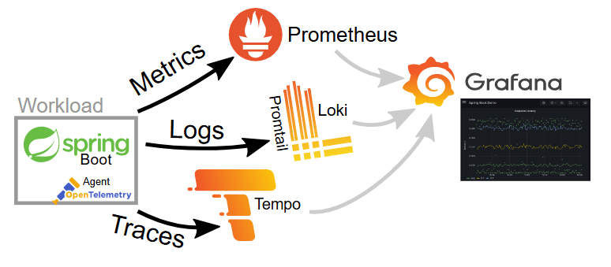
Observabilidad {
La capacidad de un sistema para ser comprendido desde el exterior basándose únicamente en sus salidas
•Fundamental para sistemas distribuidos.
•Permite diagnosticar problemas desconocidos.
•Proporciona visibilidad en sistemas complejos.
}

Slide 4
Observabilidad vs Monitoreo {
•Monitoreo es Reactivo:
•responde a problemas conocidos
•Se centra en si el sistema está funcionando
•Utiliza métricas y alertas predefinidas.
•Observabilidad Proactiva:
•descubre problemas desconocidos.
•Se centra en por qué el sistema no funciona correctamente.
•Proporciona contexto completo del comportamiento.
}

Slide 5
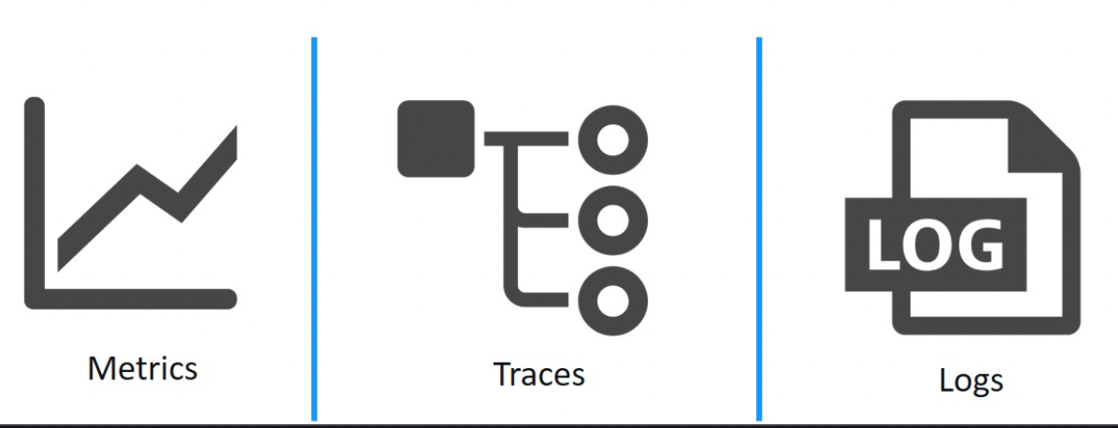
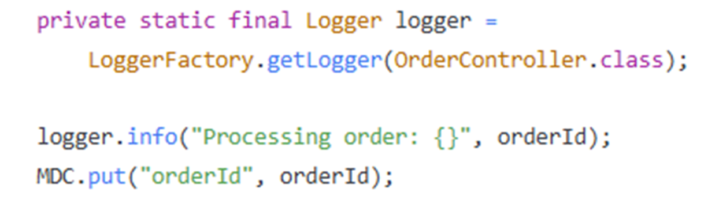
Los Tres Pilares: Logs{
Logs:
Registros textuales cronológicos de eventos
Implementación en Spring Boot:
Buenas Prácticas:
Logs estructurados (JSON)
Niveles adecuados
Contexto
}

Slide 6
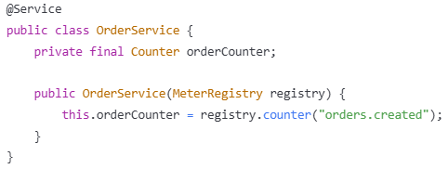
Los Tres Pilares: Métricas {
Métricas:
Medidas numéricas periódicas del estado del sistema
Implementación en Spring Boot:
Tipos: Counters, Gauges, Histograms, Timers.
}

Slide 7
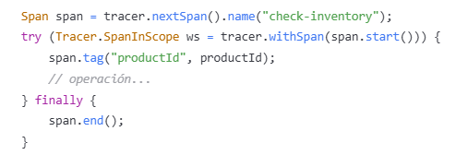
Los Tres Pilares: Trazas {
Trazas (Distributed Tracing)
Seguimiento del flujo de solicitudes entre servicios
Implementación en Spring Boot:
}

Slide 8
Retos en Entornos de Microservicios {
Complejidad del sistema distribuido
Volumen masivo de datos
Propagación de contexto entre servicios
Consistencia en implementación
Entornos dinámicos y escalables
Correlación entre señales de diferentes servicios
}

Slide 9

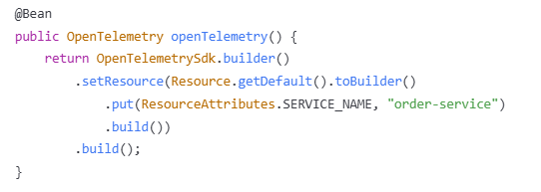
Estándares y Buenas Prácticas: OpenTelemetry{
OpenTelemetry
Estándar abierto unificado para instrumentación
Recolecta métricas, logs y trazas con API consistente
Compatible con múltiples backends
}

Slide 10
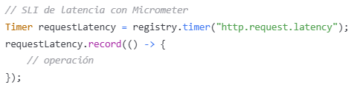
Estándares y Buenas Prácticas: SLIs, SLOs y SLAs{
Indicadores y Objetivos de Nivel de Servicio
SLI: Métricas específicas (latencia, disponibilidad)
SLO: Objetivos internos (99.9% disponibilidad)
SLA: Acuerdos formales con clientes
}

